Slide 1



CHỦ ĐỀ: TÌNH HỮU NGHỊ
TIẾT 28
HỌC HÁT BÀI: THIẾU NHI THẾ GIỚI LIÊN HOAN
Nhạc và Lời:

Slide 2

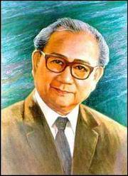
2.TÌM HIỂU
Nhạc sỹ Lưu Hữu Phước sinh ngày 12 -9-1921 tại huyện Ô Môn, tỉnh Cần Thơ..Các tác phẩm nổi tiếng của ông như: Lên đàng , Tiến về Sài Gòn, Múa vui, reo vang bình minh, và bài hát Thiếu nhi thế giới liên hoan sáng tác vào năm 1950.

Slide 3

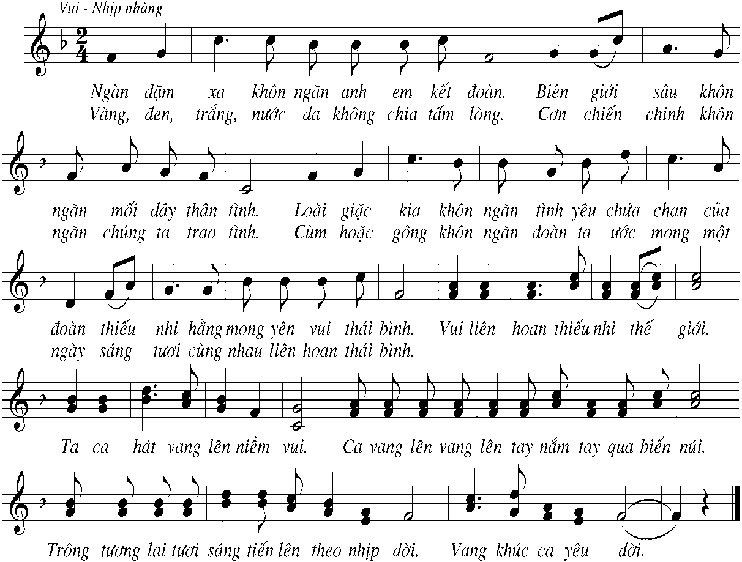

HÁT MẪU
Giải thích từ khó

Slide 4

ĐỌC LỜI CA
CÂU 1: Ngàn dặm xa khôn ngăn anh em kết đoàn CÂU 2: Biên giới sâu khôn ngăn mối dây thân tình CÂU 3: Loài giặc kia khôn ngăn tình yêu chưá chan
CÂU 4: của đoàn thiếu nhi hằng mong yên vui thái bình CÂU 5: Vui liên hoan thiếu nhi thế giới.
CÂU 6: Ta ca hát vang lên niềm vui CÂU 7: Ca vang lên vang lên tay nắm tay qua biên giới CÂU 8: Trông tương lai tươi sáng tiến lên theo nhịp đời.
Vang khúc ca yêu đời

Slide 5
DẠY HÁT
CÂU 1: Ngàn dặm xa khôn ngăn anh em kết đoàn
3.THỰC HÀNH

Slide 6
CÂU 2: Biên giới sâu khôn ngăn mối dây thân tình

Slide 7
CÂU 3: Loài giặc kia khôn ngăn tình yêu chứa chan

Slide 8
CÂU 4: của đoàn thiếu nhi hằng mong yên vui thái bình

Slide 9
CÂU 1+2+3+4: Ngàn dặm xa khôn ngăn anh em kết đoàn. Biên giới sâu khôn ngăn mối dây thân tình. Loài giặc kia khôn ngăn tình yêu chứa chan. của đoàn thiếu nhi hằng mong yên vui thái bình

Slide 10
CÂU 5: Vui liên hoan thiếu nhi thế giới.

Slide 11
CÂU 6: Ta ca hát vang lên niềm vui

Slide 12
CÂU 7: Ca vang lên vang lên tay nắm tay qua biên núi

Slide 13
CÂU 8: Trông tương lai tươi sáng tiến lên theo nhịp đời.
Vang khúc ca yêu đời

Slide 14
CÂU 5+6+7+8: Vui liên hoan thiếu nhi thế giới. Ta ca hát vang lên niềm vui. Ca vang lên vang lên tay nắm tay qua biên giới. Trông tương lai tươi sáng tiến lên theo nhịp đời. Vang khúc ca yêu đời

Slide 15

LỜI 1

Slide 16
HÁT NHẨM LỜI 2 TRÊN GIAI ĐIỆU LỜI 1

Slide 17
4.VẬN DỤNG
HÁT CẢ BÀI VỚI HÌNH THỨC: LỚP, CÁ NHÂN

Slide 18
HS NỮ
Ngàn dặm xa…thân tình
HS NAM
Loài giặc kia…thái bình
CẢ LỚP
Vui liên hoan…yêu đời
HÁT LĨNH XƯỚNG-HÒA GIỌNG. LỜI 2 CHIA TƯƠNG TỰ

Slide 19






CÂU 1: Ngàn dặm xa khôn ngăn anh em kết đoàn
CÂU 8: Trông tương lai tươi sáng tiến lên theo nhịp đời. Vang khúc ca yêu đời
4 phách
Hát gõ đệm theo phách bằng nhạc cụ thanh phách

Slide 20



CÂU 1: Ngàn dặm xa khôn ngăn anh em kết đoàn
CÂU 8: Trông tương lai tươi sáng tiến lên theo nhịp đời. Vang khúc ca yêu đời
Hát gõ đệm theo phách bằng nhạc cụ song loan

Slide 21

TỔ 1 HÁT: Ngàn dặm xa…thân tính gõ đệm gõ đệm theo phách bằng thanh phách
TỔ 2 HÁT: Loài giặc kia…thái bình gõ đệm theo phách bằng thanh phách
CẢ LỚP HÁT : Vui liên hoan…yêu đời gõ đệm theo nhịp bằng song loan

Slide 22

Chúc thầy cô mạnh khỏe,các bạn học sinh chăm ngoan học giỏi

